Slide 1
Proyecto final
DATA ANALYTICS
MARKETING ANALYTICS PARA UNA EMPRESA FINTECH
Jesús Zapata, Diego Perales,
Lizbeth Hernández , Lucía Moreno , Mónica Romero

Slide 2
Proyecto final
ÍNDICE
  Introducción
  Análisis EDA
  Modelo predictivo
  Dashboard
  Recomendaciones

Slide 3
1.
Introducción
Empresa Fintech
Marketing Anlytics

Slide 4
1.
Introducción
¿Cuál era el reto al que nos enfrentábamos?
El coste oculto del telemarketing tradicional
  El Contexto: Campañas de captación de depósitos a plazo basadas en el volumen masivo de contactos telefónicos.
  El Problema: Operar sin segmentación genera bajas tasas de conversión, fatiga en la base de clientes y altos costes de adquisición (CAC).
  La Necesidad: Transicionar hacia una estrategia Data-Driven para identificar probabilísticamente a los clientes con mayor propensión de compra.
1 de cada 9 llamadas convierte un cliente
Empresa Fintech
Marketing Anlytics

Slide 5
1.
Introducción
Optimizar la captación mediante Modelado Predictivo
Análisis Exploratorio (EDA)
Limpieza de datos (gestión de valores unknown) e identificación de patrones demográficos y macroeconómicos clave.
Machine Learning
Entrenamiento de un modelo de Regresión Logística, aplicando Nested CV y submuestreo para mitigar el desbalanceo de clases.
Business Intelligence
Desarrollo de un Dashboard que traduzca las métricas de evaluación del modelo en KPIs accionables para negocio.
Objetivo: predecir la propensión de suscripción de cada cliente para optimizar la eficiencia del telemarketing bancario mediante Machine Learning.
Empresa Fintech
Marketing Anlytics

Slide 6
1.
Introducción
Naturaleza del Dataset y Retos Técnicos
El Dataset
  Fuente: Campaña telemarketing bancario, Portugal
  Registros: 40.186 tras limpieza de duplicados
  Variables: 20 originales + 4 derivadas por ingeniería de features
  Indicadores macroeconómicos integrados: 5
  Target: subscribed (yes / no)
  Tasa de conversión global: 11,3%
Retos Técnicos Identificados
  Desbalance de clases severo: ratio 7,87:1, Recall inicial del 21%
  Valores no informados: variables demográficas con categoria undisclosed
  Multicolinealidad macroeconómica: Euribor-Empleo, correlación r = 0,97
  Data leaking: call_duration excluida del modelo predictivo
No Suscrito
88,7%
No Suscrito
88,7%
Suscrito
11,3%
Empresa Fintech
Marketing Anlytics

Slide 7
2.
Análisis EDA
Empresa Fintech
Marketing Anlytics

Slide 8
2.
Análisis EDA
¿Cómo influyen los factores demográficos en la campaña?
Empresa Fintech
Marketing Anlytics

Slide 9
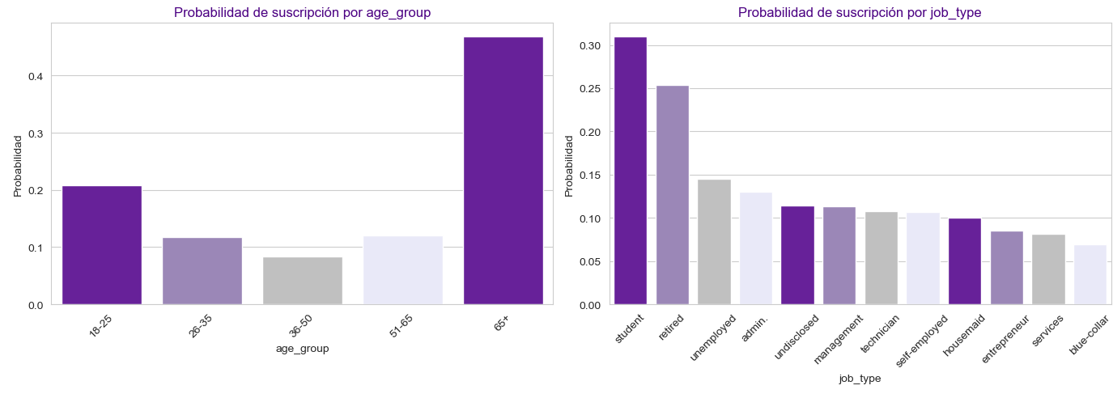
2.
Análisis EDA
Grupos de edad y puesto de trabajo:
Segmentos con mayor alcance:
  Mayores de 65 años
  Entre 18 y 25 años
Segmentos con mayor alcance:
  Estudiantes
  Jubilados
Empresa Fintech
Marketing Anlytics

Slide 10
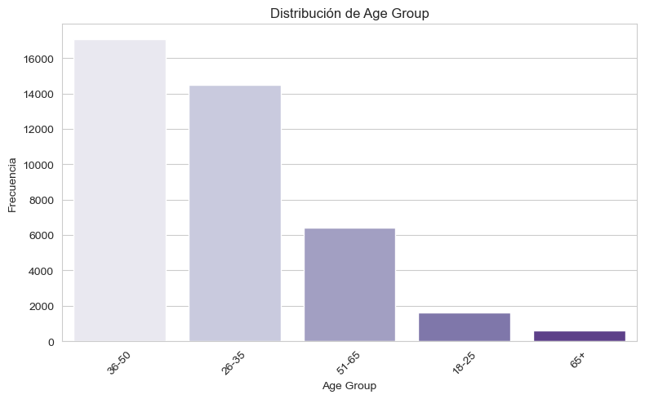
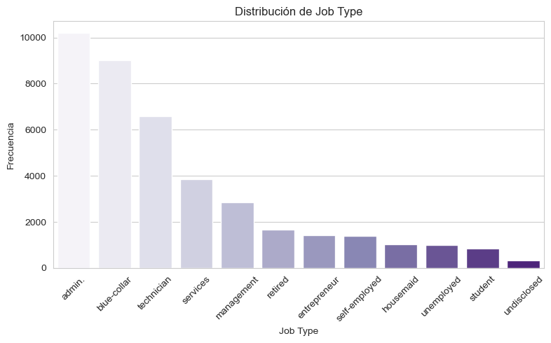
2.
Análisis EDA
Edad:
Grupo de edad | Total | Tasa de conversión | Suscritos
18-25 años | 1.618 | 0,209 | 338
26-35 años | 14.489 | 0,118 | 1.706
36-50 años | 17.072 | 0,084 | 1.433
51-65 años | 6.401 | 0,120 | 771
65+ años | 606 | 0,469 | 284
A pesar del desbalanceo de grupos de edad, podemos ver que la tasa de conversión es más alta para estudiantes y jubilados

Slide 11
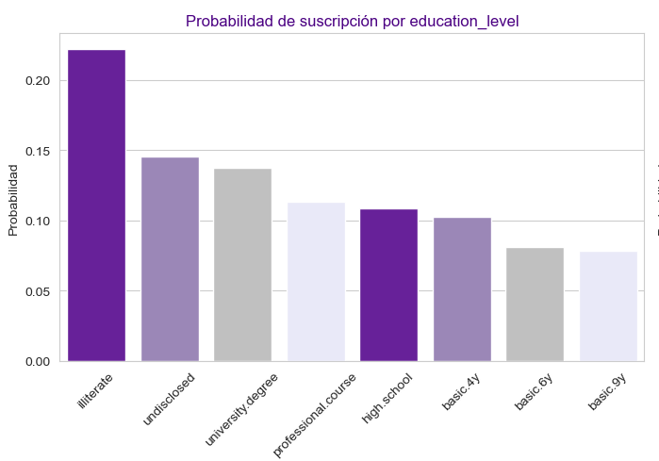
2.
Análisis EDA
Educación:
Nivel de educación | Tasa de conversión
Iliterate | 0,222
Undisclosed | 0,146
University degree | 0,138
Professional course | 0,113
High school | 0,109
Basic 4y | 0,103
Basic 6y | 0,081
Basic 9y | 0,078
Personas con baja formación presenta la mayor tasa de conversión con 18 casos
“Undisclosed”, segunda mejor tasa con 1690 casos
Marketing Anlytics

Slide 12
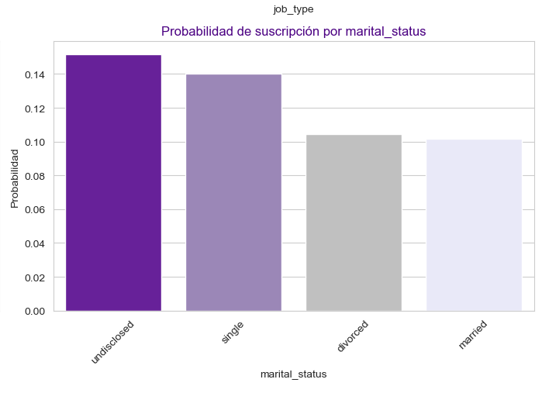
2.
Análisis EDA
Estado civil:
La alta conversión en “undisclosed” refuerza la idea de que los datos faltantes pueden contener señales valiosas sobre el comportamiento del cliente.
“Undisclosed” y “Single” presentan las mayores tasas con un 15% y 14% respectivamente.
Empresa Fintech
Marketing Anlytics

Slide 13
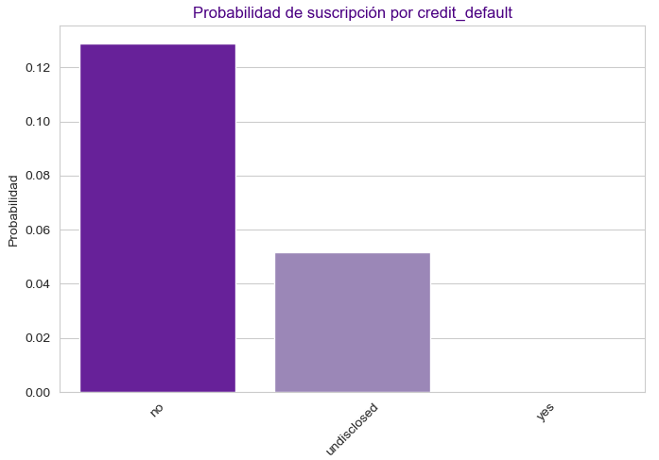
2.
Análisis EDA
Situación financiera:
  No hay registros de personas con deudas impagadas
  Los clientes que no reportan esta información tienen también una considerable tasa de conversión
Hay que tener en cuenta los “undisclosed”
Empresa Fintech
Marketing Anlytics

Slide 14
2.
Análisis EDA
¿Como influyen los contactos en la campaña?
Empresa Fintech
Marketing Anlytics

Slide 15
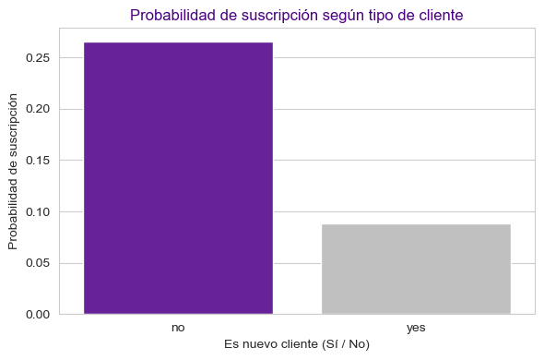
2.
Análisis EDA
Mayor familiaridad
Mayor conversión
Empresa Fintech
Marketing Anlytics

Slide 16
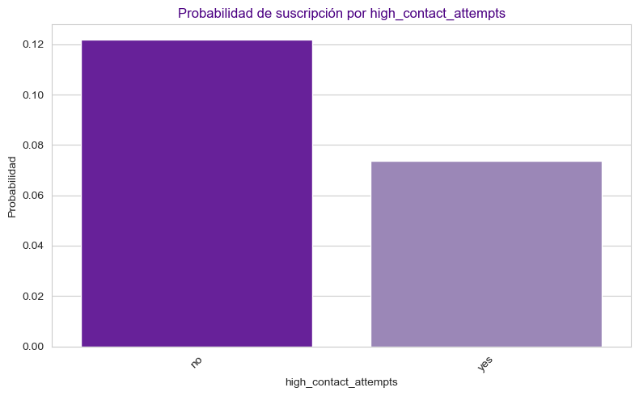
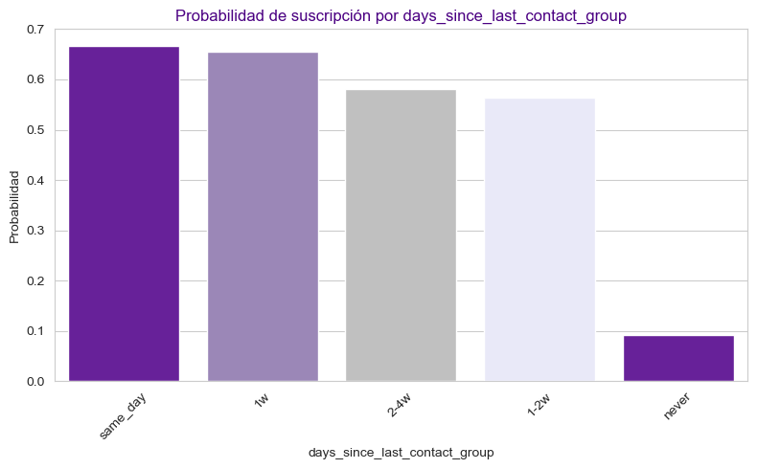
2.
Análisis EDA
Alto número de contactos
Contactos recientes
Disminución de probabilidad de contratación
Aumento de probabilidad de contratación
Empresa Fintech
Marketing Anlytics

Slide 17
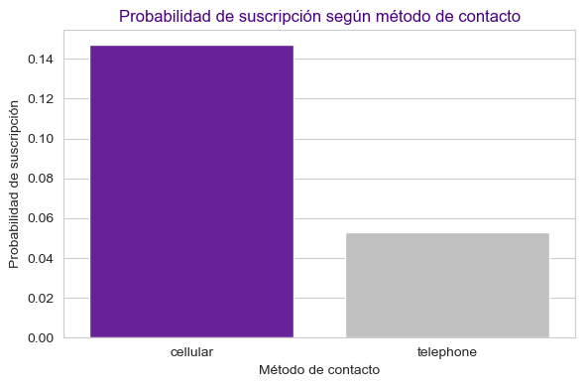
2.
Análisis EDA
Método de contacto | Tasa de conversión
celular | 0,10
teléfono | 0,05
Empresa Fintech
Marketing Anlytics

Slide 18
2.
Análisis EDA
¿El momento de la llamada impacta en la contratación?
Empresa Fintech
Marketing Anlytics

Slide 19
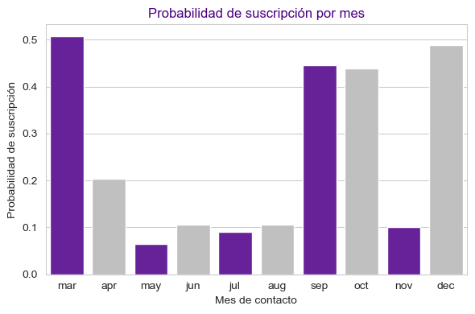
2.
Análisis EDA
Meses con mayor tasa de conversión:
  Marzo
  Septiembre
  Octubre
  Diciembre
Empresa Fintech
Marketing Anlytics

Slide 20
2.
Análisis EDA
¿Cómo responden los clientes al contexto económico en la campaña?
Empresa Fintech
Marketing Anlytics

Slide 21
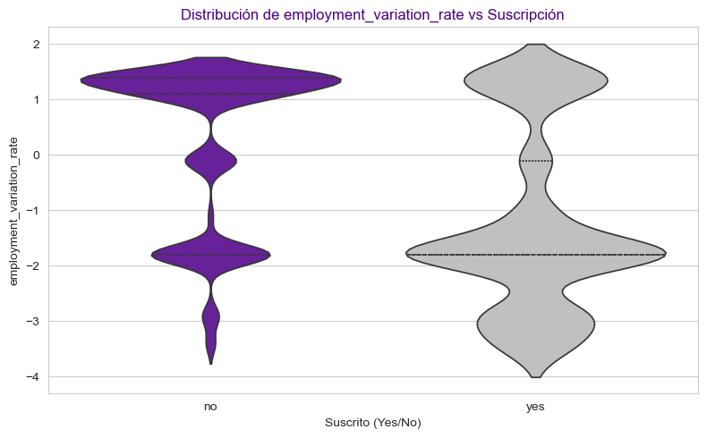
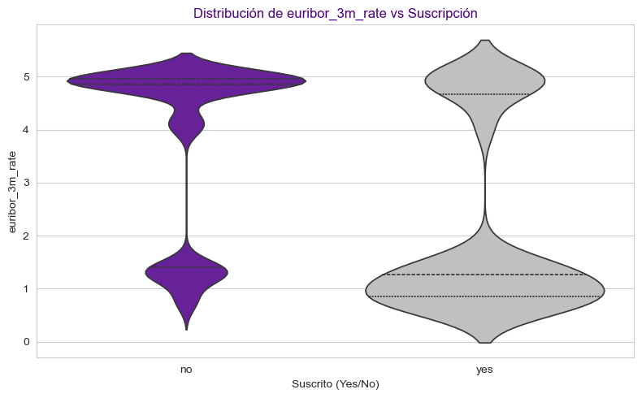
2.
Análisis EDA
Tasa de empleo y euribor bajos
Tasa de contratación más alta
Empresa Fintech
Marketing Anlytics

Slide 22
3.
Modelo predictivo
Empresa Fintech
Marketing Anlytics

Slide 23
3.
Modelo predictivo
El objetivo es construir un modelo predictivo simple basado en Regresión Logística que permita estimar la probabilidad de que un cliente contrate un depósito a plazo
  Librerías utilizada → scikit-learn
  Métricas:
    Accuracy
    Precision
    Recall
    F1-score
    AUC
  Eliminación de las columnas “call_duration” y “call_duration_group” → Data leakage
  Dos pruebas:
    Modelo sin submuestro
    Modelo con submuestreo
  Herramienta para predicción de suscripción
Empresa Fintech
Marketing Anlytics

Slide 24
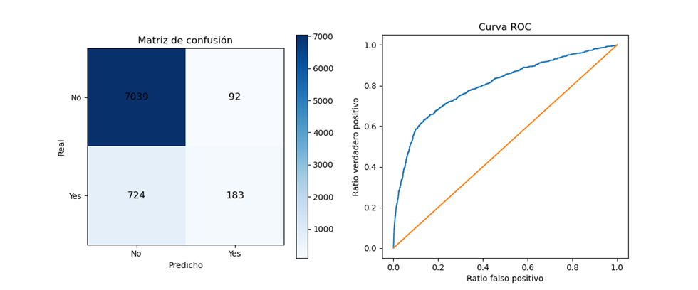
3.
Modelo predictivo
Modelo SIN submuestro
  35.654 “No”
  4.532 “Si”
Métrica | Media
Accuracy | 0,8993
Precision | 0,6698
Recall | 0,2120
F1-Score | 0,3220
AUC | 0,7879
Empresa Fintech
Marketing Anlytics

Slide 25
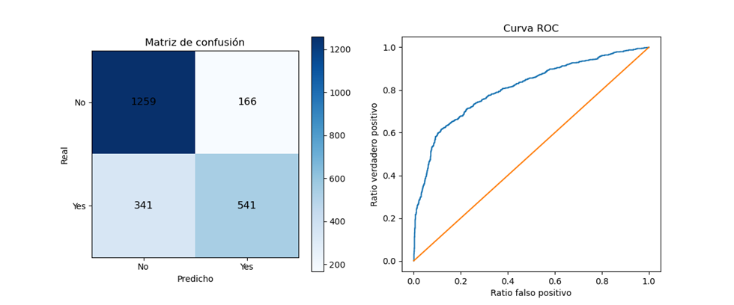
3.
Modelo predictivo
Modelo CON submuestro
  7.000 “No”
  4.532 “Si”
Métrica | Media
Accuracy | 0,7668
Precision | 0,7623
Recall | 0,5910
F1-Score | 0,6657
AUC | 0,7904
Empresa Fintech
Marketing Anlytics

Slide 26
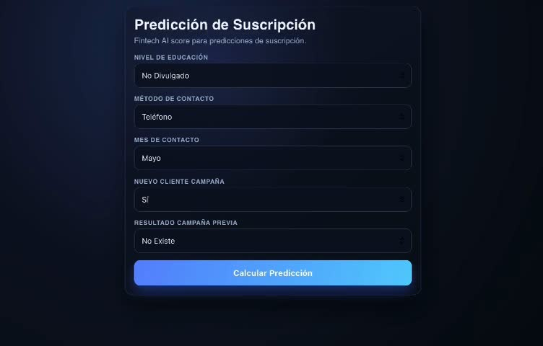
3.
Modelo predictivo
Demostración herramienta de predicción de suscripción
Enlace a la herramienta
Empresa Fintech
Marketing Anlytics

Slide 27
4.
Dashboard
Empresa Fintech
Marketing Anlytics

Slide 28
4.
Dashboard
¿Qué nos permite el dashboard?
  Segmentación
  Visión global
  Identificación de drivers
Empresa Fintech
Marketing Anlytics

Slide 29
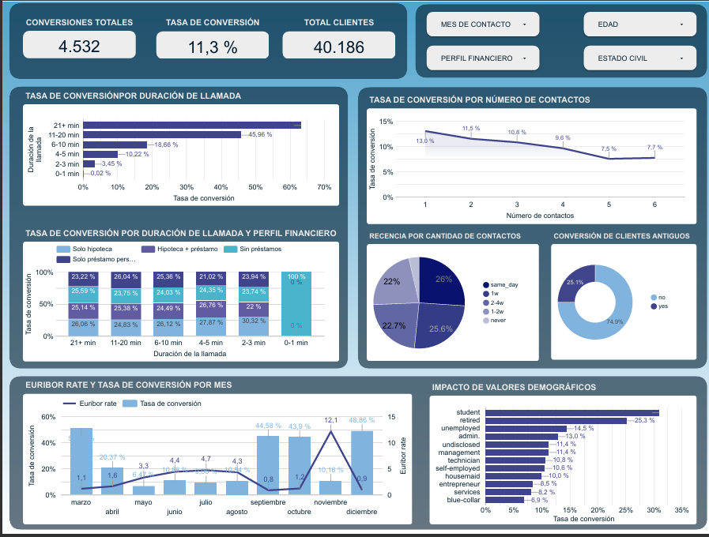
4.
Dashboard
Visión global
Enlace al dashboard
Empresa Fintech
Marketing Anlytics

Slide 30
4.
Dashboard
Dashboard orientado a la conversión
Empresa Fintech
Marketing Anlytics

Slide 31
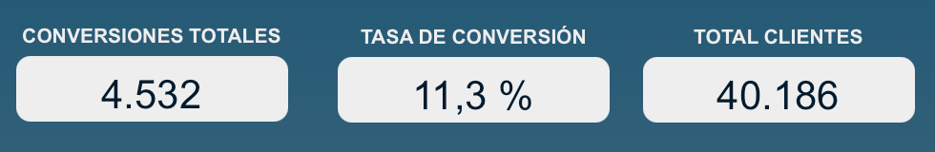
4.
Dashboard
Kpis
  Tasa de conversión
  Conversiones totales
  Total clientes
Empresa Fintech
Marketing Anlytics

Slide 32
4.
Dashboard
Insights
Empresa Fintech
Marketing Anlytics

Slide 33
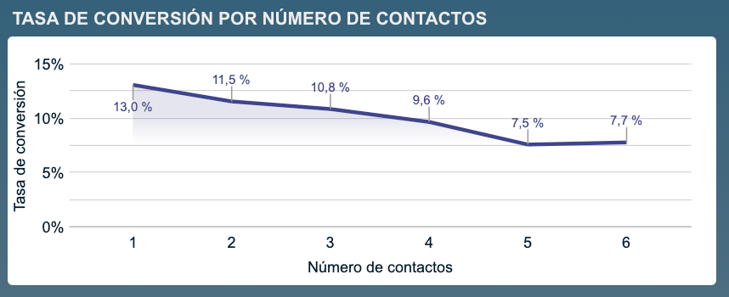
4.
Insight 1
El primer contacto es clave
Empresa Fintech
Marketing Anlytics

Slide 34
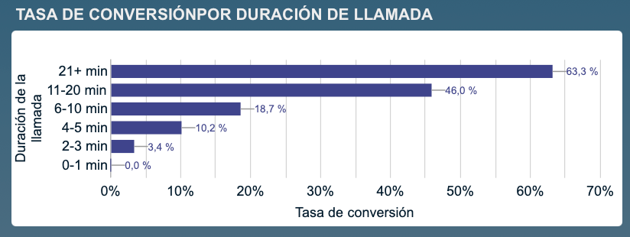
4.
Insight 2
La calidad de la interacción impulsa la conversión
Empresa Fintech
Marketing Anlytics

Slide 35
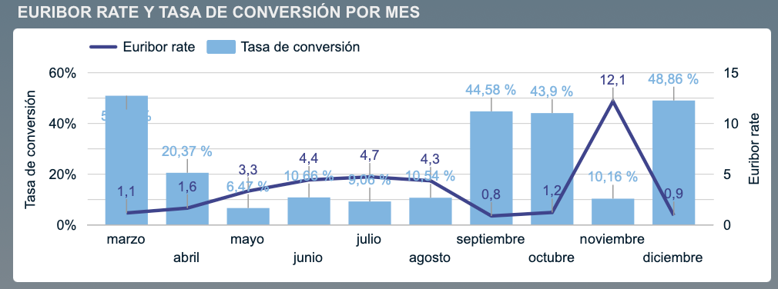
4.
Insight 3
El contexto macroeconómico influye
Empresa Fintech
Marketing Anlytics

Slide 36
4.
Dashboard
Conversión = combinación de factores
Empresa Fintech
Marketing Anlytics

Slide 37
4.
Dashboard
Base para la toma de decisiones
Empresa Fintech
Marketing Anlytics

Slide 38
5.
Recomendaciones
Empresa Fintech
Marketing Anlytics

Slide 39
5.
Recomendaciones
Segmentación avanzada y
priorización de perfiles.
Optimización del
primer contacto
Empresa Fintech
Marketing Anlytics

Slide 40
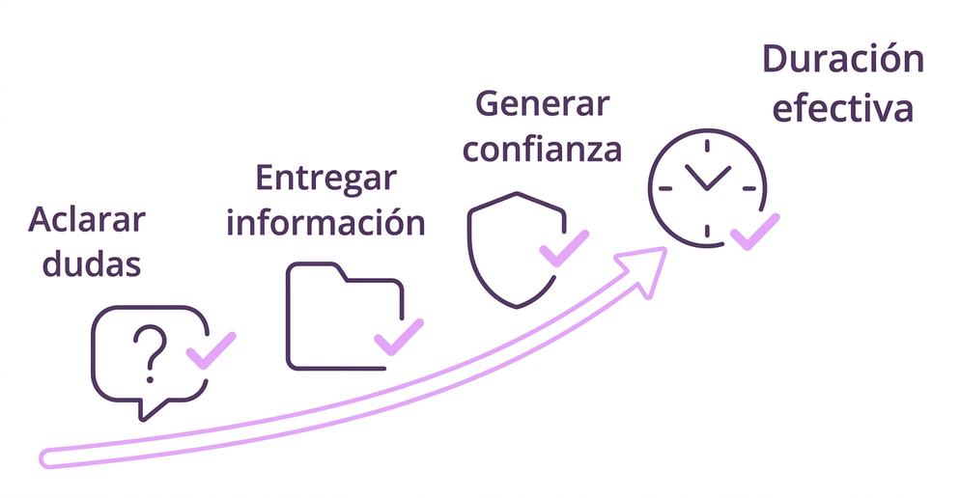
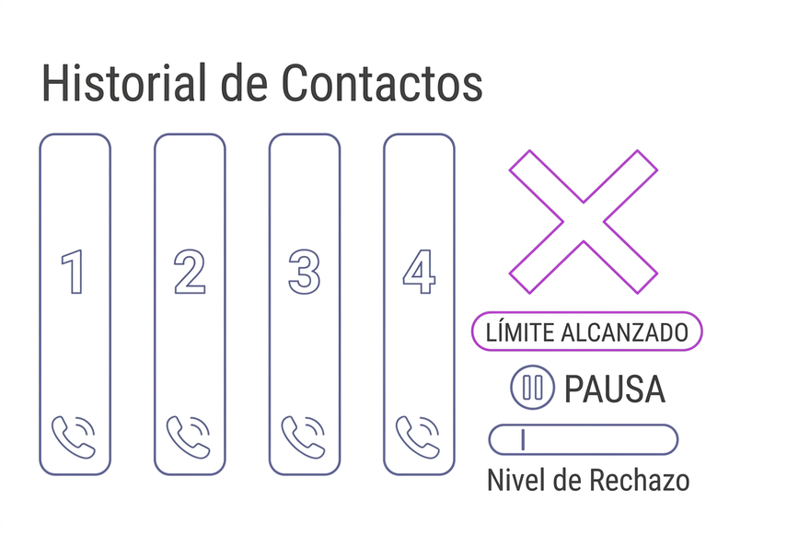
5.
Recomendaciones
Mejora de la calidad
de la interacción
Gestión eficiente del número de contactos
Empresa Fintech
Marketing Anlytics

Slide 41

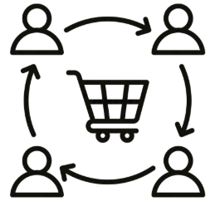
5.
Recomendaciones
Estrategia basada en la recencia
Fidelización y explotación de clientes existentes
Empresa Fintech
Marketing Anlytics

Slide 42
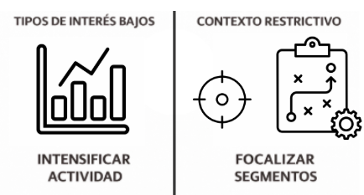
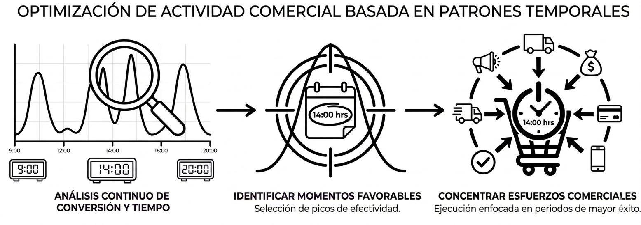
5.
Recomendaciones
Adaptación al contexto macroeconómico
Optimización temporal de las campañas
Empresa Fintech
Marketing Anlytics

Slide 43

5.
Recomendaciones
Ecosistema
cliente
Éxito Predictible
Ejecución
Operativa
Entorno
Macro-económico
Empresa Fintech
Marketing Anlytics

Slide 44
¡MUCHAS GRACIAS!
Empresa Fintech
Marketing Anlytics

